Slide 1
Reazioni redox
Vi sono reazioni chimiche, definite redox, che avvengono con trasferimento di elettroni da una specie chimica all’altra
Zn + Cu⁺⁺ → Cu + Zn⁺⁺
lo zinco perde elettroni e il rame li acquista. La specie che perde si ossida e la specie che acquista si riduce
Il termine ossidazione deriva dalla reazione con ossigeno, ad esempio
Zn + 1/2O2 → Cu + ZO
Le reazioni redox, così definite, implicano legami ionici puri, Una più vasta classe di reazioni può essere inclusa nelle redox, le reazioni di specie chimiche con legami covalenti polari definendo il concetto di numero di ossidazione(nei legami covalenti polari gli elettroni di valenza non son equamente condivisi,. Wendell Mitchell Latimer (1893-1955) definì le regole di attribuzione dei n.o. partendo dall’assunto arbitrario che tutti i legami siano ionici puri (The Oxidation States of the Elements and their Potentials in Aqueous Solutions, 1938).
Numero di ossidazione
Il n.o. risulta essere la carica che un atomo acquisirebbe se gli elettroni di legame fossero attribuiti secondo le seguenti regole:
1 Per ogni legame, se i due atomi possiedono la stessa elettronegatività, gli elettroni di legame vengono attribuiti in parti uguali a entrambi.
2 Per ogni legame, se i due atomi possiedono diversa elettronegatività, tutti gli elettroni di legame vengono attribuiti all’atomo con la maggiore elettronegatività.
Il n.o è convenzionale, la carica è una carica formale attribuita per convenzione.
1

Slide 2
Reazioni di ossidazione
Ossidazione
Le reazioni di ossidazione includono diversi classi di reazioni
Lo dimostrano le tre distinte definizioni di ossidazione proposte dalla IUPAC (IUPAC. Compendium of Chemical Terminology, 1997),
* dalle quali è pure evidente il permanere di una distinzione tra processi redox in ambito inorganico e organico, dal momento che il trattamento teorico di queste ultime pone problemi peculiari. Secondo la IUPAC, una ossidazione è:
1 La rimozione completa e netta di uno o più elettroni da una entità molecolare (detta anche ‘de-elettronazione’).
2 Un incremento del n.o. di qualsiasi atomo entro qualsiasi substrato.
3 L’acquisto di ossigeno e/o la perdita di idrogeno da parte di un substrato organico.
* Approfondimento

Slide 3
Reazioni di ossidazione
Modello | Forma
 | Verbale | Simbolica
Trasferimento di ossigeno Modello O | Qualsiasi processo in cui si produce un trasferimento di ossigeno è un processo redox | C + O₂ → CO₂ 2Al + Fe₂O₃ → Al₂O₃ + 2Fe
Trasferimento d’idrogeno Modello H | Qualsiasi processo in cui si produce un trasferimento d’idrogeno è un processo redox | H₂ + Cl₂ → 2HCl CH₄ + Cl₂ → CH₃Cl + HCl
Trasferimento di elettroni Modello E | Qualsiasi processo in cui si produce un trasferimento di elettroni è un processo redox | Zn + Cu²⁺ → Zn²⁺ + Cu
Variazione del numero di ossidazione Modello NO | Qualsiasi processo in cui si abbia variazione del numero di ossidazione di uno o più elementi è un processo redox | Tutte le tipologie precedenti e molte trasformazioni organiche
fonte

Slide 4
Numero di ossidazione
Definizioni
Reazione redox: in una reazione redox una o più specie chimiche aumentano il loro n.o e una o più specie chimiche diminuiscono il loro n.o
Ossidazione aumento del n.o ,
Riduzione diminuzione del n.o
Riducente specie chimica che si ossida e riduce
Ossidante specie chimica che si riduce e ossida
Regole per il calcolo del n.o.
il numero di ossidazione di un elemento chimico allo stato elementare è sempre zero
il n.o dell’ossigeno nei composti è -2, eccezione nei composti con il fluoro n.o+2, nei perossidi -1
il n.o dell’idrogeno nei composti è +1, eccezione negli idruri n.o -1,.
in una specie chimica , molecola o ione , la somma dei numeri di ossidazione di tutti gli atomi è sempre uguale alla carica della specie .
Es H₂ n.o H = 0; HCl n.o H =+1 , Cl = -1 CaO n.o O = -2, Ca =+2
n.o di S in H₂ SO₄ 2 n.o H + 4 n.o O + n.o S= 0 ; 2.(+1) + 4.(-2) + n.o S =0 ; n.o S = +6
n.o di N in HNO_{3 ………}n.o di P H₃ PO_{4….............} n.o di C CH_{4 ……………….}
n..o d C in CH₃OH …… n.o di C in CH₂O ……………HCOOH

Slide 5
Bilancio di una reazione redox
Una reazione di ossido riduzione può essere scritta in forma molecolare, ionica, o come somma di semireazioni. Per bilanciare :
si individuano le specie che si ossidano e si riducono dai rispettivi numeri di ossidazione
bilancio degli elettroni ceduti e acquistati
bilancio di carica (reazioni ioniche e semireazioni)aggiungendo cariche positive H⁺ o negative OH⁻
bilancio di massa aggiunta di molecole d’acqua
Es KMnO₄ + H₂S + H₂SO₄ → K₂SO₄ + MnSO₄ + S + H₂O
1 ............................
2 ....................................
2KMnO₄ + 5H₂S + 3H₂SO₄ → K₂SO₄ + 2MnSO₄ + 5S + 8H₂O
Es2 KMnO₄ + FeSO₄ + H₂SO₄ → K₂SO₄ + MnSO₄ +Fe₂(SO₄ )₃ + H₂O forma molecolare
MnO₄⁻ + Fe⁺² + H⁺ → Mn⁺² +Fe⁺³ forma ionica
bilancio

Slide 6
Bilancio di una reazione redox
Una reazione redox può essere scritta come somma di due semireazione :
una semireazione di riduzione e una semireazione di ossidazione
MnO₄⁻ + Fe⁺² + H⁺ → Mn⁺² +Fe⁺³
Coppie redox riduzione e ossidazione
MnO₄⁻ → Mn⁺²
Fe⁺² → Fe⁺³
Bilancio
semireazione di riduzione
1 elettroni acquistati (variazione del n.o reagente –prodotto)
MnO₄⁻ + 5e → Mn⁺²
2 bilancio cariche MnO₄⁻ + 5e + 8H⁺ → Mn⁺² con H⁺
3 bilancio di massa MnO₄⁻ + 5e +8 H⁺ → Mn⁺² +4H₂O aggiunta di acqua
semireazione di ossidazione
1 elettroni acquistati (variazione del n.o reagente –prodotto)
Fe⁺² → Fe⁺³ ⁺ 1e
La semireazione è bilanciata per carica e massa
Bilancio reazione Il numero di elettroni persi deve essere uguale a quelli acquistati si calcola il m.c.m. ( minimo comune multiplo ) dei due valori e lo si divide per il numero di elettroni in ogni semireazione.
1 x MnO₄⁻ + 5e +8 H⁺ → Mn⁺² +4H₂O
5 5 Fe⁺² → 5 Fe⁺³ + 5e
Si sommano le due semireazionie si semplificano
MnO₄⁻ + 5 Fe⁺² +8 H⁺ → Mn⁺² + 5 Fe⁺³ +4H₂O

Slide 7
Bilancio di una reazione redox
Calcolo n.o
1 – FeSO₄
2 – P₂O₃
3 – NO₃–
4 – NaHSO₄
5 – LiH
6 – AsO₄³⁻
7 – Mg₂
8 – PbBr₂
9 – KNO₂
10 – H₂O₂
11 – H₂S
12 – Cr³⁺
13 – LiClO₃
14 – FeCl₃
15 – Cr₂(SO₄)₃
16 – S₂O₈²⁻
17 – Ba(ClO₄)₂
18 – Cr₂O₇²⁻
19 – AlPO₃
20 – H₂ScO₄
21 – Ca(IO₄)₂
22 – [Fe(CN)₆]⁴⁻
23 – OF₂
24 – Fe₃(PO₄)₂
n.Ossidazione bilancio
Soluzioni Soluzioni
 | Eseguire il bilanciamento redox delle seguenti reazioni calcolandone i coefficienti stechiometrici. 1 – Zn + HCl → ZnCl₂ + H₂ 2 – CH₄ + O₂ → CO₂ + H₂O 3 – BaCl₂ + AgNO₃ → AgCl + Ba(NO₃)₂ 4 – H₃AsO₃ + Si(OH)₄ → Si₃(AsO₃)₄ + H₂O 5 – FeCl₂ + O₂ + H₂O → Fe₂O₃ + HCl 6 – K₂Cr₂O₇ + KI + HNO₃ → KNO₃ + Cr(NO₃)₃ + I₂ + H₂O 7 – K₂Cr₂O₇ + FeSO₄ + H₂SO₄ → Cr₂(SO₄)₃ + Fe₂(SO₄)₃ + K₂SO₄ + H₂O 8 – KMnO₄ + FeSO₄ + H₂SO₄ → K₂SO₄ + MnSO₄ + Fe₂(SO₄)₃ + H₂O 9 – Ca₃(PO₄)₂ + SiO₂ + C → CaSiO₃ + P + CO 10 – As₂S₃ + NaClO₃ + H₂O → H₃AsO₄ + S + NaCl 11 – KMnO₄ + HCl → MnCl₂ + Cl₂ + KCl + H₂O 12 – K₂Cr₂O₇ + H₂O₂ + H₂SO₄ → Cr₂(SO₄)₃+ O₂ + K₂SO₄ + H₂O 13 – H₃PO₃ → H₃PO₄ + PH₃ 14 – KClO₃ + H₂SO₄ → K₂SO₄ + O₂ + ClO₂ + H₂O 15 – P₄ + NaOH + H₂O → PH₃ + NaH₂PO₂ 16 – As₂S₃ + HNO₃ + H₂O → H₃AsO₄ + H₂SO₄ + NO 17 – CH₄S + NH₄ClO₃ + NH₃ → CO₂ + (NH₄)₂SO₄ + NH₄Cl + H₂O 18 – P₄O₆ + I₂ → P₂I₄ + P₄O₁₀ 19 – SO₂ + H₂O → S + H₂SO₄

Slide 8
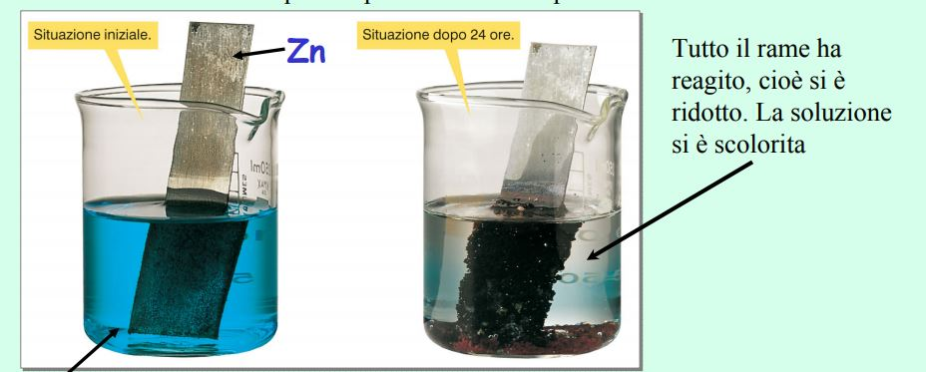
Bilancio di una reazione redox
Una reazione redox avviene con trasferimento di elettroni da una specie chimica ad un’altra, non è necessario il contatto dei reagenti, ma un conduttore che consente il trasferimento degli elettroni. In una reazione redox si ha un flusso di elettroni una corrente elettrica. La pila è un dispositivo che converte l'energia chimica in energia elettrica con una reazione di
ossidoriduzione.
Una lamina di zinco
è immersa in una soluzione
di solfato di rame. Si
osserva che la lamina si

Slide 9
Bilancio di una reazione redox
Una reazione redox avviene con trasferimento di elettroni da una specie chimica ad un’altra, non è necessario il contatto dei reagenti, ma un conduttore che consente il trasferimento degli elettroni. In una reazione redox si ha un flusso di elettroni una corrente elettrica.
La pila è un dispositivo che converte l'energia chimica in energia elettrica con una reazione di ossidoriduzione.
Una lamina di zinco è immersa in una soluzione di solfato di rame, osserva che la lamina si ricopre d di polvere nerastra e si consuma, diminuisce l’intensità del colore della soluzione diminuisce
Zn + Cu ⁺² Zn ⁺² + Cu lo zinco si ossida e il rame si riduce ,
Semireazioni
Zn Zn ⁺² + 2 e ossidazione
Cu ⁺² + 2 e Cu riduzione
Lo zinco ha una maggiore tendenza a ossidarsi rispetto al rame
Si possono confrontare la tendenza riducente dei metalli Me1 + Me2^{+n}

Slide 10
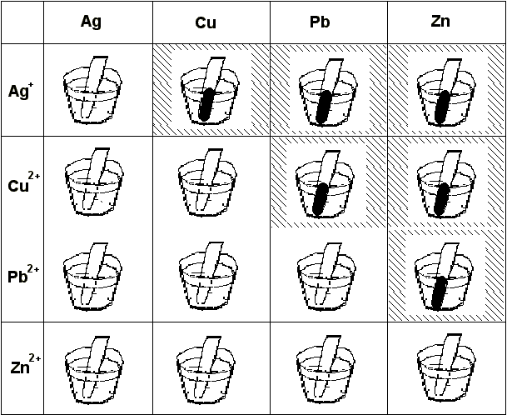
Bilancio di una reazione redox
Me
Me +ione | Ag | Cu | Pb | Zn
Ag+
Cu²⁺
Pb²⁺
Zn²⁺
ione

Slide 11
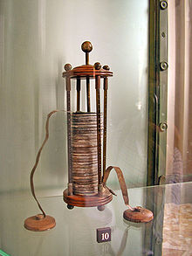
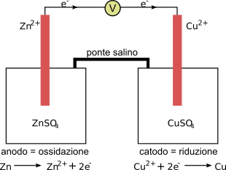
Bilancio di una reazione redox
Una reazione redox avviene con trasferimento di elettroni da una specie chimica ad un’altra, non è necessario il contatto dei reagenti, ma un conduttore che consente il trasferimento degli elettroni. In una reazione redox si ha un flusso di elettroni una corrente elettrica. La pila è un dispositivo che converte l'energia chimica in energia elettrica con una reazione di
ossidoriduzione.
Pila di Volta
Pila Daniel

Slide 12
Numeri di ossidazione
Fonte

Slide 13
Elementi di Matematica per la Chimica
Divisione
La divisione nell’insieme N non è un’operazione interna, e si ha la necessità di defenire un nuvo insieme : l’insieme dei numeri razionali Q.
Nota il S.I è razionale
Le operazioni nell’insieme dei numeri razionali e reali godono delle stesse proprità : principio di estensione delle proprotà formali
Rapporri adimensionali e dimensionali
Il rapporto è un numero c definito da due numeri a e b, e se a e b sono le misure di due grandezze il rapporto ne indica la relazione. Nel caso di grandezze dello stesso tipo, esso non è altro che il risultato della divisione tra il numero che esprime la prima misura e il numero che esprime la seconda (a patto che esse siano espresse nella stessa unità di misura). È una generalizzazione del concetto di divisione per "contenenza“. Nel caso che a e b siano misure di due grandezze diverse il rapporto è definito un numero( misura) e unità di misura.
Esempio 1: quante banconote da 50 € servono per fare 200 €?», cioè quante volte 50 sta in 200?
Esempio 2:il rapporto tra la popolazione di una regione e l'estensione della stessa può essere espresso in abitanti/km² o in abitanti/m²("abitanti per km²", "abitanti per m²")

Slide 14
Semireazioni
pile

Slide 15
Semireazioni
Tabella potenziali redox

Slide 16
Elementi di Matematica per la Chimica
Proponiamo una versione abbreviata e adattata alla scuola primaria dello schema di Polya
LE QUATTRO FASI NELLA RISOLUZIONE DEI PROBLEMI
Prima fase: Capire il problema (Understanding the problem)
Cosa si deve trovare?
Quali sono i dati? Alcune volte bisogna reperire i dati in immagini o tabelle.
Quali sono le condizioni?
Sapresti porre il problema con le tue parole?
È possibile soddisfare le condizioni?
Prova a dare una stima del risultato
Disegna una figura. Prepara uno schema o diagramma.
Introduci una notazione appropriata.
Seconda fase: Elaborare un piano (Devising a plan)
Esiste un problema analogo al tuo e già risolto in precedenza?
Puoi formulare il problema in un modo diverso?
Puoi risolvere un problema più semplice connesso con questo?
Puoi risolvere una parte del problema?
Puoi suddividere il problema in parti, preparando alcune domande intermedie?
Riflette alle operazioni che risolvono alcune delle domande intermedie.
Hai usato tutti i dati?
Terza fase: Mettere in pratica il piano (Carrying out the plan)
Procedi con pazienza e precisione: il piano fornisce un abbozzo generale; ci si deve
convincere che i dettagli rientrano necessariamente in tale traccia, in modo tale che
non resti nessun punto oscuro dove possa celarsi qualche errore.
Sei capace di spiegare il tuo piano e come lo hai attuato?
Elenca tutte le soluzioni possibili
Quarta fase: Verificare (Looking back)
Puoi pensare a un piano alternativo? Se ottieni una soluzione diversa forse vi è
qualche errore nel piano, oppure nell’esecuzione del piano.
Puoi confrontare il tuo piano con quello di altri colleghi?
Valuta il risultato: se non è verosimile forse hai fatto qualche errore

Slide 17
Elementi di Matematica per la Chimica
Traccia
…………………………………………………………………………………………………………………….
…………………………………………………………………………………………………………………..
…………………………………………………………………………………………………………………..
Dati
schema / disegno
diagramma risolutivo
calcoli
valutazione
note

